Slide 1
人工知能概論
第9回 位置推定(2)
粒子フィルタ
立命館大学 情報理工学部 知能情報学科
谷口忠大

Slide 2
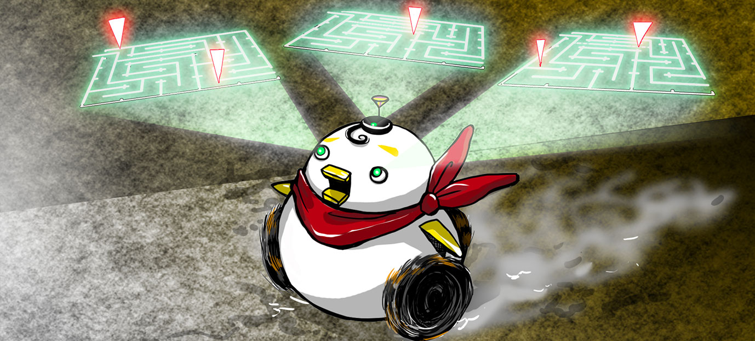
STORY 位置推定（2）
ベイズフィルタを実装されたホイールダック２号は思った．「何だか，これ，面倒くさくないだろうか」．ベイズフィルタでは常に「自分があらゆる状態にいる確率」を考えなければならない．ところが，迷路は広いが，自分がいる場所は一箇所だし，自分がいる可能性のある場所も正直なところ限られている．ほとんどの場所で自分の存在確率はほぼ0だ．
こんな，ムダな情報を持っているより，むしろ，「僕はここにいるかもしれない」という仮説をいくつか持っておいた方がいいのではないだろうか．

Slide 3
仮定 位置推定(2)
ホイールダック２号は迷路の完全な地図を持っているものとする．
ホイールダック２号は自分がどこにいればどんな観測が得られるか知っているものとする（ただし確率的に）．
ホイールダック２号はそれぞれの状態で自分がどんな行動をとれば，どの状態へ移動するのかを知っているものとする（ただし確率的に）．

Slide 4
Contents
9.1 ベイズフィルタの問題点
9.2 モンテカルロ近似
9.3 粒子フィルタ
9.4 通路上のホイールダック２号の位置推定
（粒子フィルタ編）

Slide 5
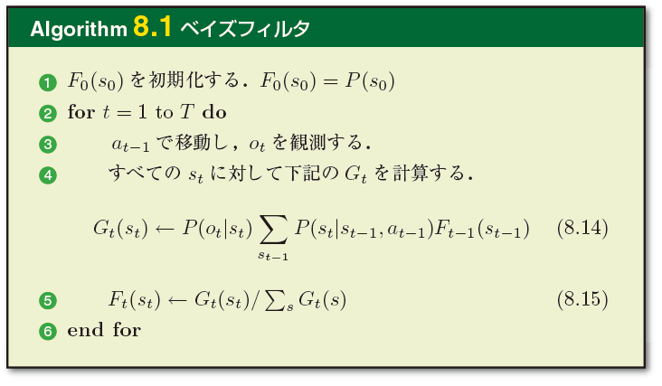
ベイズフィルタの復習
状態s_{t}で観測o_{t}を得る確率
状態s_{t}に移動している確率
あらゆる状態を考慮(全部の確率の和が1.0)
した後で、s_{t}にいる確率

Slide 6
ベイズフィルタの復習
問1．章末問題２を考えてみよう
問2． A, B, C, D という4つの状態があり、初めにAにいる
行動では確率 ½ で停留、1/6 で別の部屋
光が見える確率(A-Dの順): 1/10, 1/5, 2/5, 1/10
一度目の行動後にロボットがAにいる確率
その時光が見えたとする。Cにいる確率

Slide 7
9.1.1位置推定とメモリ管理
前章であつかったベイズフィルタでは，実装上の非効率な点がある．それは「全ての状態に関する存在確率を常に保持しなければならない」という点である．
膨大な状態空間が存在する場合には，ロボットが絶対に存在しないであろう場所における存在確率も含めて，その状態空間全てにおいて存在確率P(s_{t} |o_{1:t} , a_{1:t-1} ) の更新を行う必要がある．これは非効率である．
確率がゼロのところを陽に表現しない
効率的データ表現を！

Slide 8

粒子フィルタのコンセプト
Monte Carlo Localization (MCL)
Particle Filter
これに対して，「ロボットはここにいるかもしれない」という仮説（候補）をいくつか持って，これを更新することで，自己位置推定を進めるのが粒子フィルタ
だいたいこのへんにいる・・・・
粒子フィルタ
モンテカルロ近似
SIR

Slide 9
Contents
9.1 ベイズフィルタの問題点
9.2 モンテカルロ近似
9.3 粒子フィルタ
9.4 通路上のホイールダック２号の位置推定
（粒子フィルタ編）

Slide 10
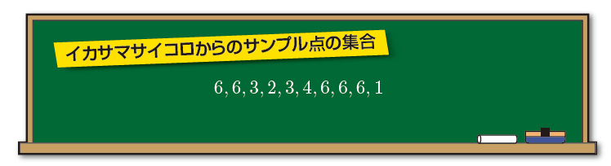
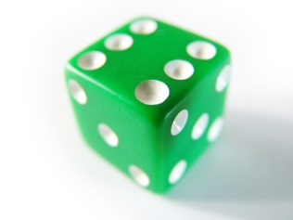
9.2.1サンプル点の集合による
確率分布の近似
「『自らがいそうな状態』に関する候補をいくつか持つことで『すべての状態』についての情報を持つ代わりにする」
なんとなく裏に潜むイカサマサイコロの
確率分布を想像できる！
サンプル点の集合を確率分布の近似として扱う

Slide 11
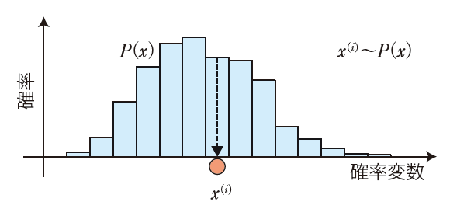
“サンプリング”とは？
信号処理のサンプリングとは別物だから気をつけて！
統計学の「標本調査」の標本をサンプルと呼ぶのと同じ
確率分布から具体的な値を抽出（サンプリング）すること．
サイコロを振って値を出すことに相当．
機械学習等の分野では「確率分布からdrawする（引き出す，振り出す）」のような表現を使う．
例）確率分布P(x)からi番目のサンプルx^{(i)}をdrawする．
x^{(i)}～P(x)
確率分布からdrawする記号
※イメージとしては C言語における int x= rand() をイメージするのがよい．

Slide 12

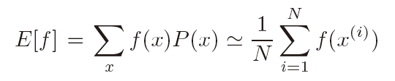
9.2.3 モンテカルロ法
モンテカルロ法は一般的に，確率分布の式を直接扱うかわりに，その確率分布から生成されたサンプル群によって，その確率分布の代用とする方法である．
期待値の評価によく用いられる．
より一般的に確率変数x についての関数値f (x) の期待値を評価する．
※ x^{(i)} は確率分布P(x) からサンプリングされるi 番目のサンプル値

Slide 13
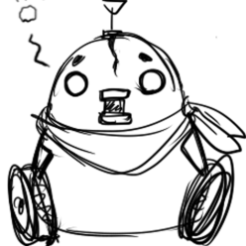
例)図形の面積を求める話
下記の内側の図形の面積の近似値を求めよ．長方形の面積はRとする．
領域の面積＝
長方形の面積×(6/11)
くらい？
S=R*N_{in}/(N_{in}+N_{out})

Slide 14
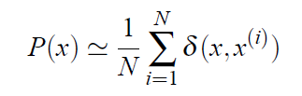
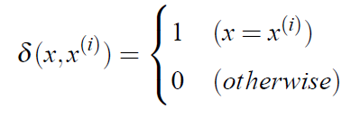
9.2.2 モンテカルロ近似
モンテカルロ法が前提にしているのは，N 点のサンプル集合が元々の確率分布のよい近似になっているという性質である．
として，N 個のサンプル点によって確率分布を近似する．δはクロネッカーのデルタである．

Slide 15

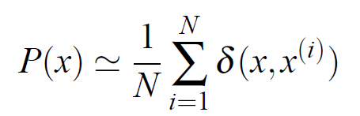
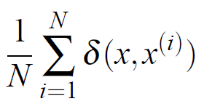
イカサマサイコロのモンテカルロ近似
は近似のマークです．
例えば半分の確率で6がでるイカサマサイコロを10回振る．
x^{(i)}={6,6,3,2,3,4,6,6,6,1}と出たとする．
P(x)
1 2 3 4 5 6
1 2 3 4 5 6

Slide 16
演習9-1 モンテカルロ法
あるテストについてクラスの平均点を調べようと100 人のクラスでランダムに10 人から聞き取り調査をした．すると，10 人の回答の平均値は50 点であった．モンテカルロ法に基づいてこのクラスの平均点を求めよ．

Slide 17
Contents
9.1 ベイズフィルタの問題点
9.2 モンテカルロ近似
9.3 粒子フィルタ
9.4 通路上のホイールダック２号の位置推定
（粒子フィルタ編）

Slide 18
9.3 Sampling Importance Resampling (SIR)
モンテカルロ近似を位置推定のベイズフィルタアップデートに用いる上で，さらに加えられた近似手法がSampling Importance Resampling (SIR) である．
非常に巧妙な手法であり，ベイズ更新自体にモンテカルロ近似を適用することによって，アルゴリズム上は常に，仮説となるサンプル点群を持てばいいことになり，非常に実装しやすいアルゴリズムとなる．
Sampling
Importance
Resampling
サンプリングする
重み付けする
もう一回
サンプリングする

Slide 19



SIRの導出(1)
第８章の導出を必ず復習！
第８章のベイズフィルタ
事後分布のモンテカルロ近似
右辺のFへの適用
モンテカルロ近似のもとになる
一個一個のサンプルのことを
粒子と呼ぶ．
これじゃあ，ベイズフィルタの売りの漸化式にはならない！

Slide 20



SIRの導出(2)
粒子iごとに式を分解してみる．
(Point)
シグマの順番を変える！

Slide 21
分解した式の解釈
t-1時刻の粒子iが状態遷移したものの確率分布
粒子iが状態遷移後，観測を得て重み付けられたもの
全ての粒子についての和

Slide 22
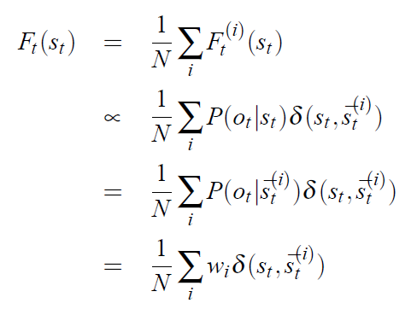
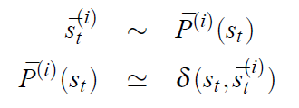
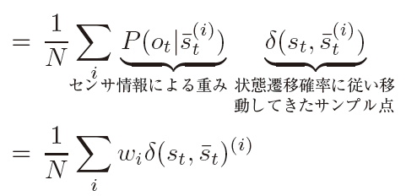

SIRの導出(3)
状態遷移後の確率分布の近似
思い切ったモンテカルロ近似
以上によりF_{t}が重み付けられた粒子群の和として表される．
w_{i}をサンプル点の”重み”と見る．

Slide 23



SIRの導出(4) resampling!!!
s_{t}^{(i)}をサンプリングしてモンテカルロ近似
また，粒子群になった！アルゴリズミックな更新式が得られる！
リサンプリング(resampling) するというアイデアにより，SIR では粒子群の効率的な更新のアルゴリズムを得ている．
サンプル点の集合は粒子群のように振る舞うため，各サンプル点のことを粒子(particle) と呼ぶ．

Slide 24
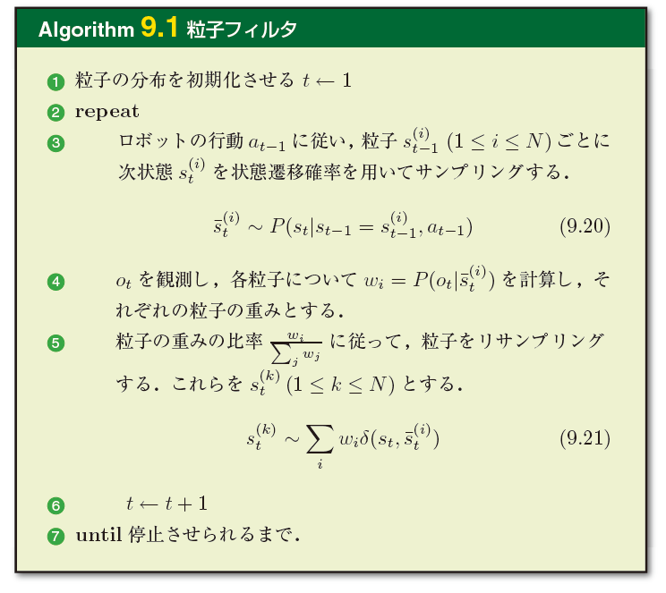
9.3.2 粒子フィルタ
のアルゴリズム
簡単な実装！
メモリ使用量も制御容易！

Slide 25
Contents
9.1 ベイズフィルタの問題点
9.2 モンテカルロ近似
9.3 粒子フィルタ
9.4 通路上のホイールダック２号の位置推定
（粒子フィルタ編）

Slide 26
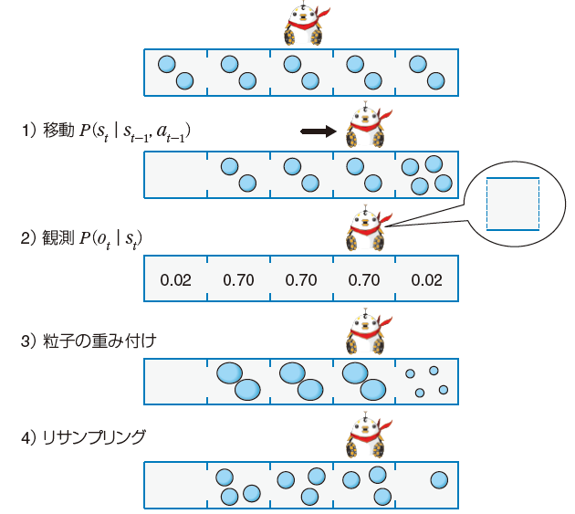
9.5 例：通路上のホイールダック２号(粒子フィルタ編)
移動確率を考慮した
8章と同じ問題を考える．
ベイズフィルタと異なり，ロボットの位置についての確率分布を粒子の集合で表現される．
移動は80%の確率で成功する．
70% の確率で正しい観測が得られるが，誤認識が発生した場合はそれぞれ2% の確率でのこり15 個の選択肢の中から誤った観測が得られるものとする．
サンプリング（乱数）
×
×
×
×
×
重み付けによって
サンプリング（乱数）

Slide 27
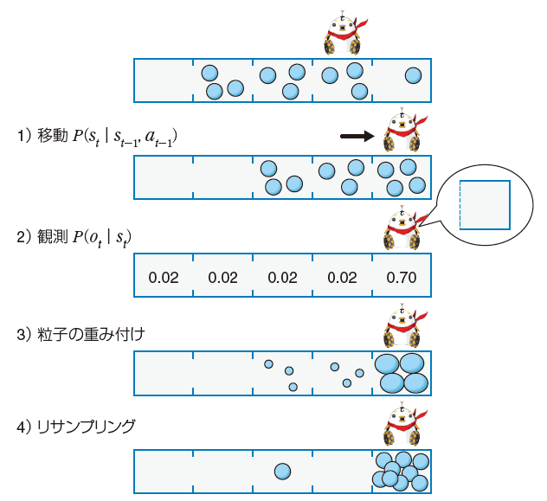
続き
移動確率を考慮した
サンプリング（乱数）
×
×
×
×
×
重み付けによって
サンプリング（乱数）

Slide 28
9.4.2 粒子フィルタの応用
移動ロボットの自己位置推定には粒子フィルタはMCL (Monte Carlo Localization，モンテカルロ位置推定) と呼ばれ，大変よく用いられている方法である．
実際には，連続の確率システムの状態方程式に置き換え，確率分布は離散分布ではなく，システムノイズにガウス分布を仮定することが多い．
また，コンピュータビジョンの研究では，古くから物体追跡（オブジェクト・トラッキング）に粒子フィルタが用いられている．
（動画の例）Monte Carlo Localization demo. (Youtubeより)
https://www.youtube.com/watch?v=10tvdmZ7OqU

Slide 29
まとめ
位置推定の問題においてベイズフィルタが持つ問題点をメモリ管理と関連して理解した．
モンテカルロ法とモンテカルロ近似について学んだ．
SIR のアルゴリズムを数学的に導出し，その近似の仕組みについて理解した．
粒子フィルタのアルゴリズムについて学んだ．
例を通して粒子フィルタの実行時の基本的な手続きについて確認した．

Slide 30
章末問題３，４の解説
まずは自分で取り組んでみよう
（解答が巻末にあることはある）
しばらくしたら解説する

Slide 31
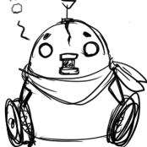
演習9-2
ホイールダック２号はスタート時無情報である．
それぞれのマスにある粒子（パーティクル）の分布の一例を
上記のセル内に書け．粒子の合計数は20とする．

Slide 32
演習9-3
演習9-2の状況の後にホイールダック２号が「停止行動」を
とった後に観測を行ったところ右のような観測を得た．
この観測を得た後に，ホイールダック２号がいる場所を
リサンプリングした結果の粒子数の一例を各セルに書け
（乱数は適宜，各自で生成するものとする．）

Slide 33
演習9-4
9-3の後にホイールダック２号は左に移動し， を観測した．
その後の自己位置をリサンプリングした場合の粒子の分布
として妥当な数字を各セルに記入せよ

Slide 34
予習問題
K-means法に従って図10.6のクラスタリングの過程を確認してみよう
深層学習（ディープラーニング）について知っていることを書こう

